Slide 1
4 基本的控制方法
© 西安交通大学电子与信息学部 蔡远利 教授

Slide 2
4.1 自动控制系统的行为描述
自动控制系统是一个动态系统：
不断地检测被控制量，并反馈、比较，不断地得到误差信号；
借助于此误差信号，不断地通过变换、放大使执行机构动作，力图使被控制量回复到给定值并消除误差。
被控对象，例如图3.1中的电炉和执行机构电动机及相附的降速齿轮系，都有惯性，甚至较大的惯性：
假如电炉的供电电压突然降为零，电炉炉膛和工件的温度不是突然降为室温，而是慢慢下降；
电动机供电电压突然降为零，电动机也要从原来的转速逐步降为零。
电动机的降速过程较电炉的降温过程要快得多，即电炉的惯性较电动机大得多。
电炉、电动机等惯性的存在，是自动控制系统产生动态调节过程的根本原因。

Slide 3
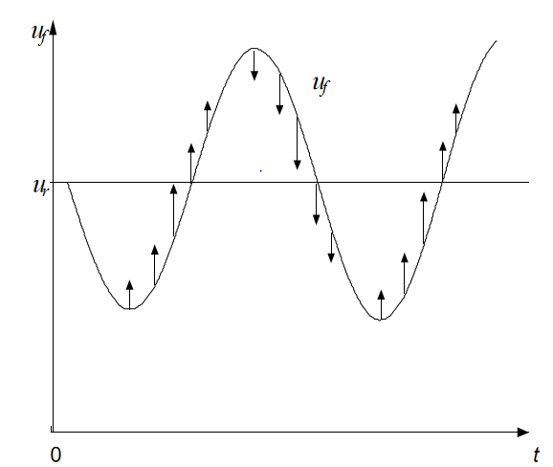
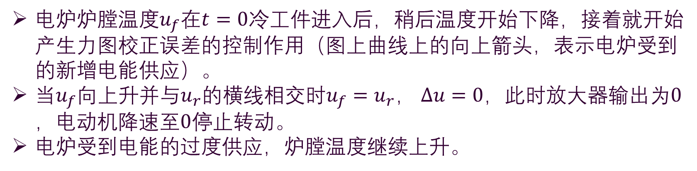
u
u
ur
0
t
图4.1 自动控制系统中被控制量的振荡
图4.2 稳定的炉温调节系统的炉温变化
电炉炉膛温度$u_{f}$在$t=0$冷工件进入后，稍后温度开始下降，接着就开始产生力图校正误差的控制作用（图上曲线上的向上箭头，表示电炉受到的新增电能供应）。
当$u_{f}$向上升并与$u_{r}$的横线相交时$u_{f}=u_{r}$，$Δu=0$，此时放大器输出为$0$，电动机降速至$0$停止转动。
电炉受到电能的过度供应，炉膛温度继续上升。

Slide 4
环节或元件的动特性
不稳定的自动控制系统不能正常工作，而且系统处在振荡过程中，环节或元件很易损坏。为了正确阐明自动控制系统内在的规律，彻底解决不稳定问题，需要进行理论分析。而且这种理论分析要从每一个环节或元件的特性入手。
电
压
输出电压
放大器输入-输出时间特性关系如图4.3所示，输入电压经放大器放大后得出输出电压，与此同时输出功率也被放大，所需功率来自放大器的电源。
输入电压
时间 t
0
图4.3 放大器的输出-输入时间特性

Slide 5
电动机和电炉的时间特性
电动机转角
温
度
输出-输入特性
炉温的时间特性
时间 t
时间 t
0
图4.4 电动机的输出-输入时间特性 图4.5 电炉的输出-输入时间特性
电动机的特点是电压加上后，它不停地转动，即它输出轴的角位移或调压器的滑动触点不断移动 ，电动机输出轴的角位移在原点附近有很小一段的曲线。
电炉的温度-时间特性如图4.5所示，图中在原点附近有一小段时间温度几乎不变，这是电炉输出变化的滞后。
“控制对象的特性需要用微分方程及其解来描述 ”

Slide 6
要精确地研究自动控制系统的稳定性和控制的品质等重要问题，必须用微分方程、拉普拉斯变换等高等数学工具，来描述每一个环节或元件以及它们组成的自动控制系统。
描述环节、系统的微分方程（或拉普拉斯变换后组成的传递函数）被相应地称为环节（元件）和系统的数学模型。
图4.1上的调节过程就是描述这个电炉温度控制系统的微分方程的解。

Slide 7
4.2 反馈控制和扰动补偿
反馈控制由误差引起了动作，因此在反馈控制系统的调节过程中误差的发生不可避免，而误差的产生是用来力图消灭误差。有时这会导致在调节过程中出现较大的误差甚至引起振荡。
扰动补偿是一种消除被控制对象由于外界扰动引起误差的方法，扰动补偿的原理在于扰动进入被控对象的同时也进入对象前部的控制器。

Slide 8
复合自动控制系统
扰动
扰动补偿
扰动测量
+
给定环节
给定
输入
误差
输出
+
_
控制器
放大环节
执行环节
被控对象
反馈
信号
反馈环节
陕西一彩色显像管厂，实际应用计算机作为PID控制器对大型显像管玻璃炉进行炉温自动控制。
控制系统中实现了对两个主要扰动的扰动补偿：一个是向炉内的投料量（玻璃原料量），它是可测量的；另一个是大气温度，实现对大气温度的扰动补偿。

Slide 9
4.3 比例微分积分(PID)控制
比例控制(P)：是一种最简单的控制方式， 它的作用是放大误差的幅值，实行反馈控制的基本要求。
微分控制(D)：预测误差变化的趋势，使控制器尽早做出反应，能够增加系统阻尼，提高系统的响应速度，改善系统的动态性能。
积分控制(I)：对误差进行记忆，主要用于消除稳态误差。
PID控制最早发展起来的控制算法，结构简单、鲁棒性好和可靠性高，广泛应用于工业过程控制。目前仍然有90%左右的控制回路具有PID结构。

Slide 10
4.4 最优控制
航天飞行器同样的飞行所消耗的燃料愈少愈好（最省燃料的航天器飞行控制系统）。或者同样的燃料，飞行的距离愈远愈好。
这一类的自动控制系统中对于控制都有一定的技术指标，但与以往不同的是：通过设计控制作用要使这个技术指标达到极值（极大或极小）。
理论工具：庞特里亚金提出的极大值原理和贝尔曼创立的动态规划。
最优控制是指在给定的约束条件下，寻求一个控制策略，使给定的系统性能指标达到极大值 (或极小值)。

Slide 11
4.5 自适应控制
干扰
干扰
输出
控制输入
输出
控制输入
被控对象
被控对象
反馈控制器
反馈控制器
校正作用
参数
辨识器
自适应控制器
自适应控制的研究对象是具有一定程度不确定性的系统，控制器能修正自己的特性以适应对象和扰动的动态特性的变化。“不确定性” 是指描述被控对象及其环境的数学模型不是完全确定的, 其中包含一些未知的或随机的因素。

Slide 12
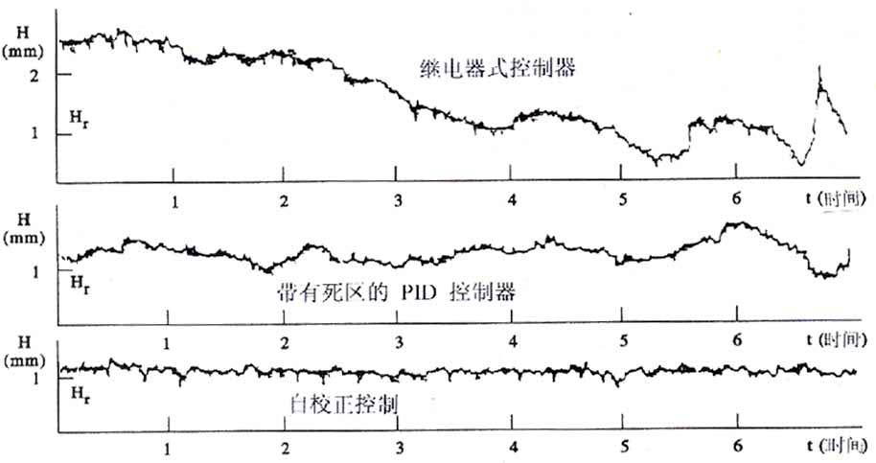
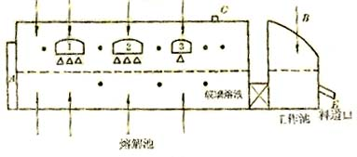
显象管玻璃炉液位自校正控制
玻璃炉在结构上可分为四个部分：熔解池、工作池、两个蓄热室和两台投料机。大型玻璃炉有2层楼高，仅熔解池就有75M²面积。

Slide 13
4.6 智能控制
对于许多复杂的被控对象和它的外界环境，难以建立有效的数学模型和采用常规的经典或现代控制理论去进行定量计算和分析、设计。
智能控制具有人工智能、控制论和运筹学等交叉学科的特点和定量与定性相结合的分析方法特点。
专家控制系统
模糊控制系统
神经控制系统
学习控制系统

Slide 14
专家控制系统
专家控制器
知 识 库（KB）
K
G
e
特征识别
信息处理
Y
S
推理机
（IE）
I
控制
规则集
U
对象和
执行机构
R
u
反馈环节
专家控制系统将专家系统的理论和技术同控制理论、方法与技术相结合，在未知环境下，仿效人类专家的经验，实现对复杂系统的控制。
专家系统是一个具有大量的专门知识与经验的程序系统，它根据某领域一个或多个专家提供的知识和经验，进行推理和判断。简而言之，专家系统是一种模拟人类专家解决领域问题的计算机程序系统。

Slide 15
模糊控制系统
T(温度)={超高,很高,较高,中等, 较低,很低,过低}.
模糊控制系统是以模糊数学为基础，从行为上模仿人的模糊推理和决策过程。首先将操作人员或专家经验编成模糊规则，然后将来自传感器的实时信号模糊化，将模糊化后的信号作为模糊规则的输入，完成模糊推理，将推理后得到的输出量加到执行器上。

Slide 16
神经控制系统
反向传播
w11
θ
-1
x1
y1
x1
wj1
x2
y2
x2
∑
f ( )
yj
…
…
…
…
Wj n
xn
y3
xn
Wn n
yj(t)= f(∑wji-θj)
输入层
隐层
输出层
神经网络控制是基于（人工）神经网络理论的控制技术。它应用神经网络的非线性映射能力，对难以精确描述的复杂非线性对象进行建模，也可以作为控制器或进行优化计算，或进行推理、故障诊断等。ANN从微观上模拟人脑结构或功能。

Slide 17
智能控制系统实例
Zϕ(t)
转 换 器
x4
w4
Kφ
uϕ(t)
x5
Nφ
转 换 器
w5
. . .
Z f (t)
ϕN
-
同步
控制器
+
+
x1
+
装置
w1
+
+
x2
Nf
uf (t)
+
u(t)
装置
w2
Kf
速度
调节器
+
发电机组
fG
ϕG
+
fN
+
-
+
2π/S
x3
w3
. . .
双神经元同步控制系统
发电机复杂控制系统

Slide 18
学习控制系统
学习机
推理机
数据库
规则库
输入
+
PID控制器
工业过程
_
误差
输出
图4.19 由智能决策单元(IDU)来修正控制器参数
学习系统是自适应系统的发展与延伸，它能够按照运行进程中的“经验”和“教训”来不断增长知识，改进算法更广泛地模拟人类的某些行为（如判断、推理等）。

Slide 19
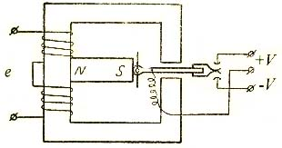
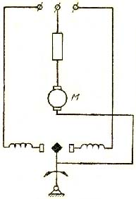
4.7 非线性系统及其控制
输出V
a 极化继电器
0
输入(误差)mV
图4.20 电子放大器的静特性
b 串激直流电动机
图4.21 极化继电器带动直流电动机

Slide 20
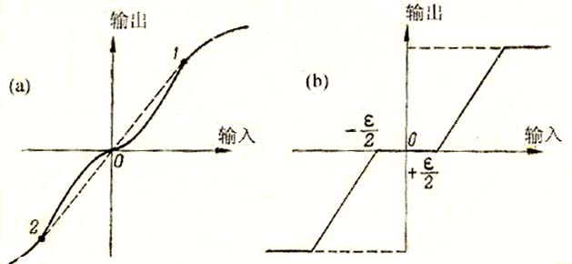
非线性元件特性
输
出
(V)
0
不灵敏区
0
输入(误差)mV
图4.22 极化继电器的静特性
4.23 饱和特性
非线性系统会出现一些在线性系统中不可能发生的奇特现象。
非线性系统的分析和综合远比线性系统为复杂。

Slide 21
二阶系统的相平面研究法
t
D(t₃)
0
t

Slide 22
非线性系统的相迹图
图4.27 非线性系统的相迹图

Slide 23
具有不灵敏区的继电器 非线性炉温自动调节系统系统
如采用极化继电器带动直流电动机，并简化成一个二阶系统。
这是一个含三叶的相迹图。系统 是稳定的，最终一定停留（静止）在不灵敏区上。并是一个有差系统。
图4.29 具有不灵敏区的继电器非线性系统的相迹图

Slide 24
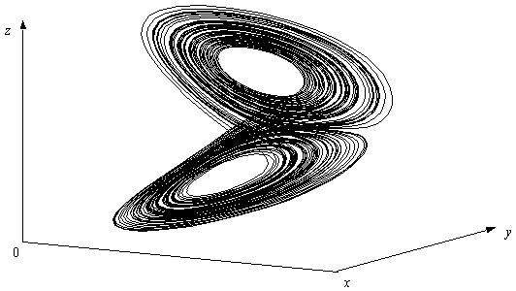
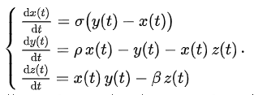
非线性系统的混沌现象
混沌现象是指在一个确定性系统中，存在着貌似随机的不规则运动，表现为不确定、不可重复、不可预测等特点。
混沌是非线性动力系统的固有特性，是非线性系统普遍存在的现象。
Lorenz吸引子

Slide 25
小结
研究或设计控制方法时，首先要对控制系统动态进行仔细分析；
最经典和最常用的控制方法是PID控制；
最优控制的理论和思想具有广泛的指导意义；
智能控制、非线性系统控制是本学科的前沿发展方向。

